Slide 1
Chapter 05. 실전 객체지향 프로그래밍

Slide 3
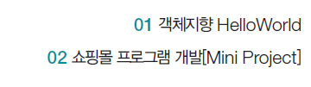

Slide 4
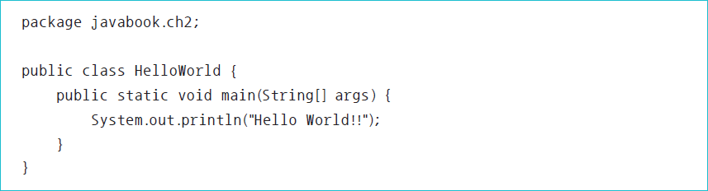
01. 객체지향 HelloWorld
객체지향 HelloWorld의 기본 구조
[기존 코드]

Slide 5
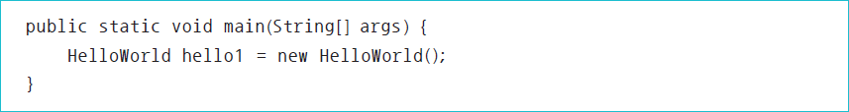
01. 객체지향 HelloWorld
HelloWorld 인스턴스 생성
인스턴스는 new 키워드를 사용하여 생성할 수 있다. 기존 main( )을 다음과 같이 변경한다
▶ 원래 있던 출력문, 즉 System.out.println(“Hello World!!”);는 어디에 위치해야 할까?
• 생성자에서 구현
• 별도 메서드로 구현

Slide 6
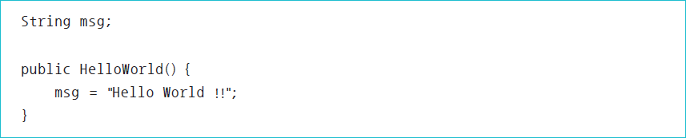
01. 객체지향 HelloWorld
생성자 추가
HelloWorld 클래스가 시작되는 위치에 String msg 멤버 변수를 선언하고, 생성자를 추가하여 msg 변수값을 초기화한다.

Slide 7
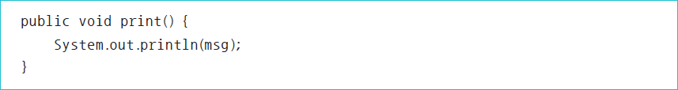
01. 객체지향 HelloWorld
출력 메서드 구현
출력 기능을 별도 메서드로 구현한 예로, 생성자와 main( ) 사이에 입력한다.
출력이 목적이기 때문에 리턴값은 별도로 없고, 멤버 변수 msg를 출력하는 코드만 입력한다.

Slide 8
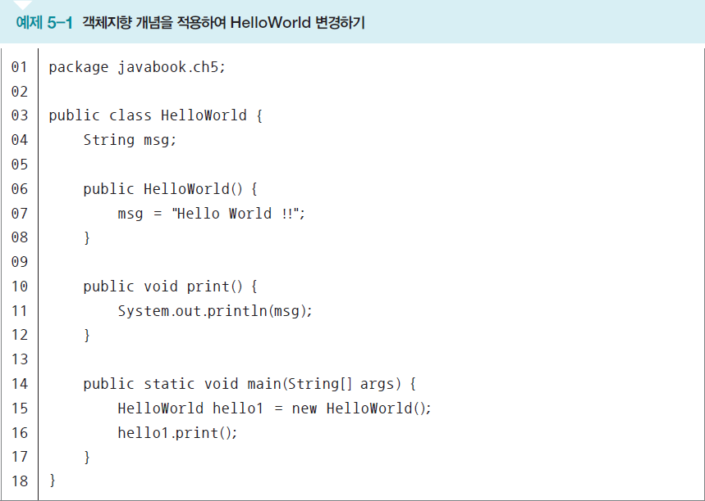
01. 객체지향 HelloWorld
메서드 호출
print( ) 메서드를 main( )에서 직접 호출하는 것이 아니라 HelloWorld 클래스의 인스턴스인 hello 참조 변수로 호출해야 한다.
[main( ) 메서드를 포함한 전체 소스 코드]

Slide 9
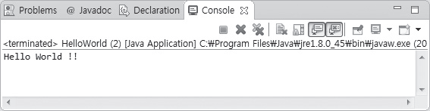
01. 객체지향 HelloWorld
[실행결과]

Slide 10
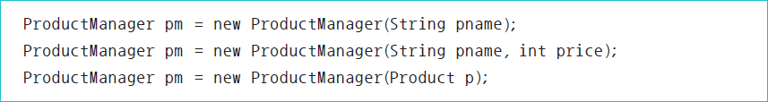
01. 객체지향 HelloWorld
클래스 확장 : 인스턴스를 생성할 때 출력값 결정
Hello World 클래스를 사용하는 여러 클래스의 입장에서는 인스턴스를 생성할 때 자신에게 필요한 데이터로 초기화하는 과정이 꼭 필요
필요한 데이터가 있다면 생성자 메서드에 파라미터로 전달

Slide 11
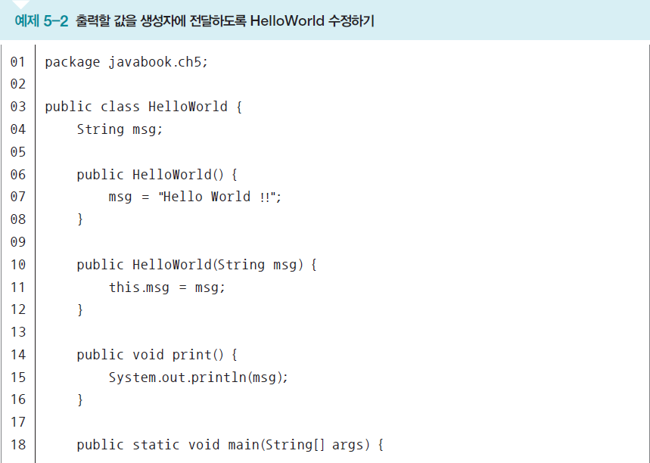
01. 객체지향 HelloWorld
클래스 확장 : 인스턴스를 생성할 때 출력값 결정
HelloWorld에 파라미터를 받아 msg 변수값을 초기화할 수 있는 생성자를 추가한다

Slide 12
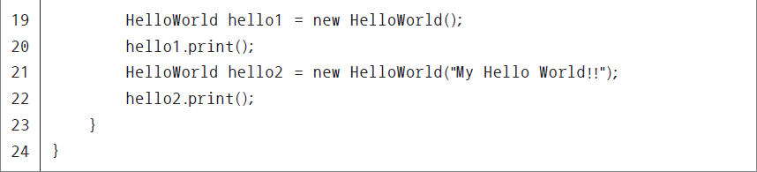
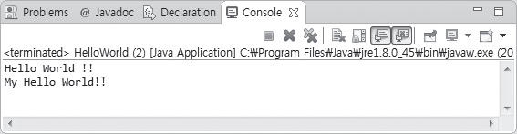
01. 객체지향 HelloWorld
[실행결과]

Slide 13
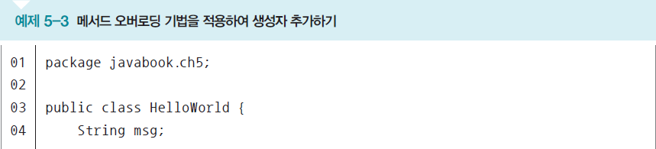
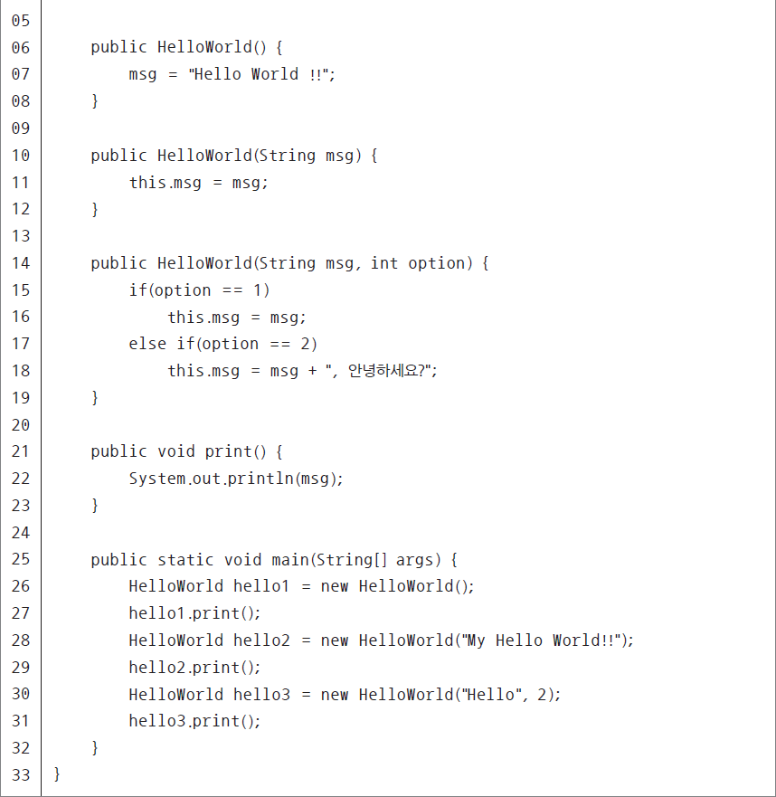
01. 객체지향 HelloWorld
클래스 확장 : 다양한 출력 옵션 추가

Slide 14
01. 객체지향 HelloWorld

Slide 15
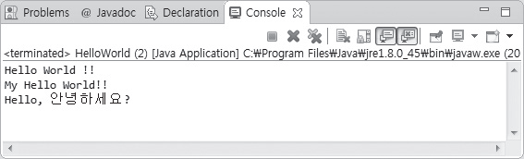
01. 객체지향 HelloWorld
[실행결과]

Slide 16
01. 객체지향 HelloWorld
클래스 확장 : 출력값의 동적 변경 지원
HelloWorld.java는 객체를 생성할 때 초기화된 msg 변수를 프로그램 동작 과정에서 변경하는 방법.
[문제점]
바꾸지 말아야 할 변수도 외부 조작으로 변경될 가능성
외부에서 변경한 값을 그대로 사용하지 않고 내부에서 추가적인 조작이 필요할 때 이를 제어하기가 어렵다.
[해결방법]
멤버 변수는 private 한정자를 붙여 외부 클래스에서 직접 변경하지 못하게 하는 것이 바람직하다.
별도의 메서드로 해당 변수에 접근할 수 있도록 코딩하는데, getter/setter 메서드를 만들어 처리한다.

Slide 17
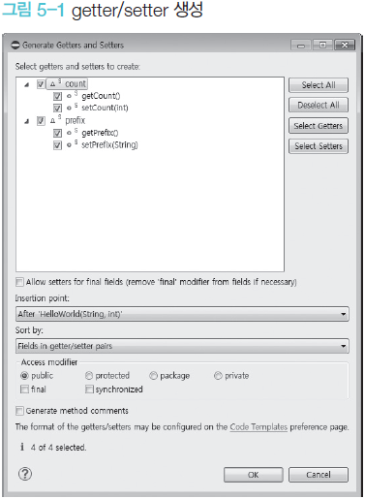
01. 객체지향 HelloWorld
클래스 확장 : 출력값의 동적 변경 지원
[getter/setter 메서드 작성규칙]
리턴 자료형 getXxx( ) : Xxx는 변수 이름으로 첫 글자만 대문자로 한다.
예) String getName( )
setXxx(파라미터) : 파라미터는 변수의 자료형과 일치해야 한다.
예) setName(String name)

Slide 18
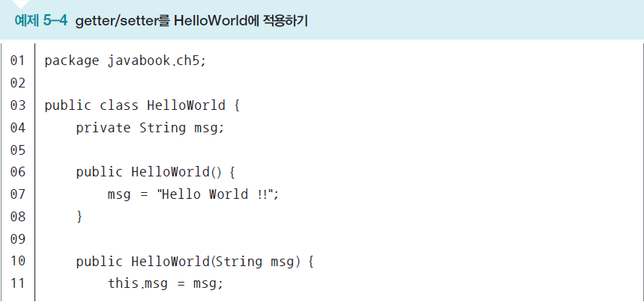
01. 객체지향 HelloWorld
클래스 확장 : 출력값의 동적 변경 지원

Slide 19
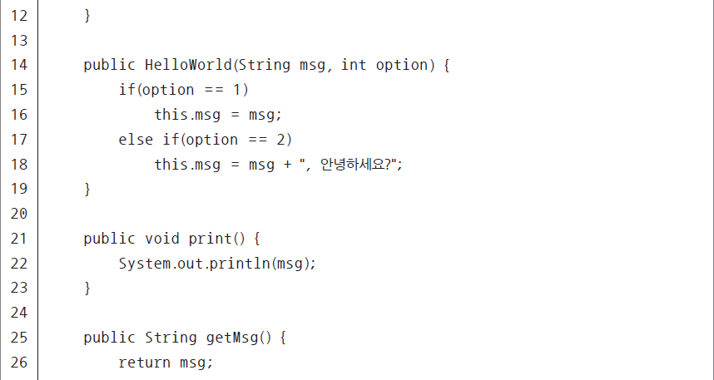
01. 객체지향 HelloWorld

Slide 20
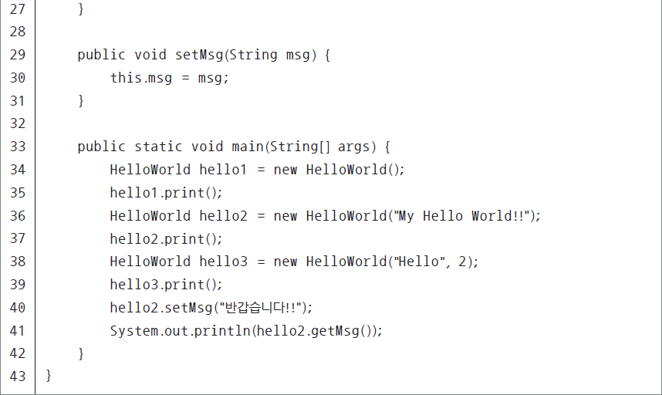
01. 객체지향 HelloWorld

Slide 21
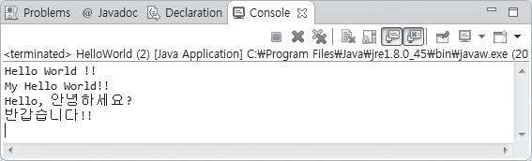
01. 객체지향 HelloWorld
예제 5-4 getter/setter를 HelloWorld에 적용하기
[실행결과]

Slide 22
01. 객체지향 HelloWorld
클래스 확장 : 출력값 공유
HelloWorld.java에 클래스 변수를 추가하여 출력 횟수를 세고, msg 변수값 출력 앞에 공통으로 출력하는 문자열을 위한 변수를 추가한다.

Slide 23
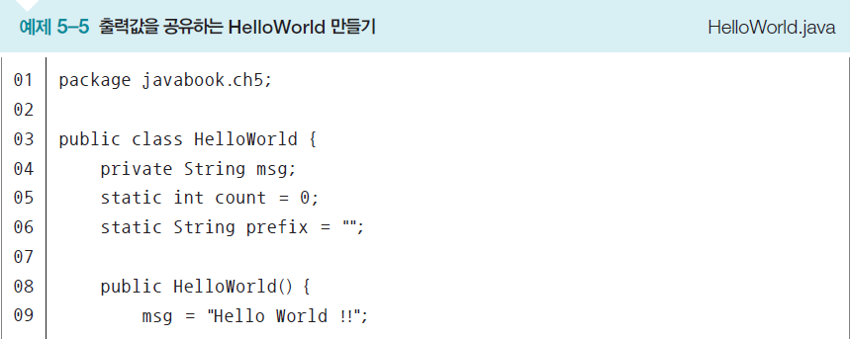
01. 객체지향 HelloWorld
클래스 확장 : 출력값 공유

Slide 24
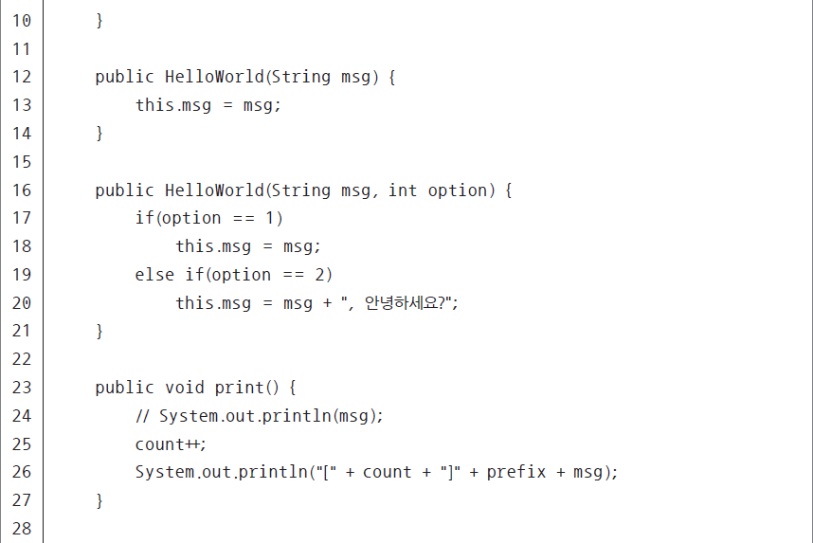
01. 객체지향 HelloWorld

Slide 25
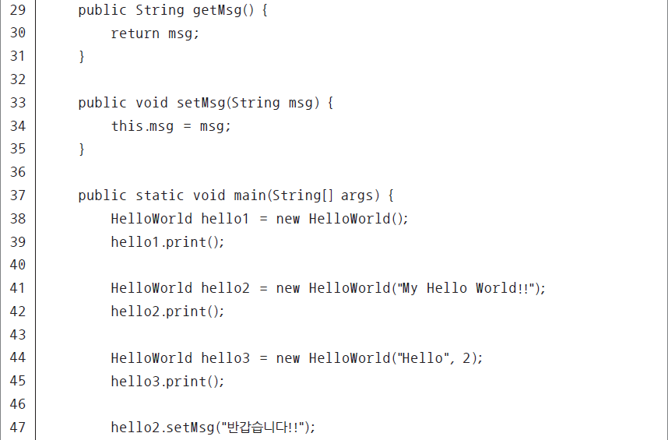
01. 객체지향 HelloWorld

Slide 26
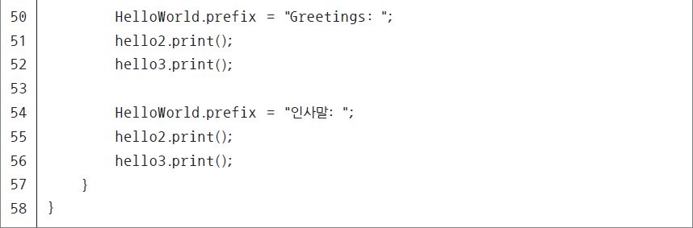
01. 객체지향 HelloWorld

Slide 27
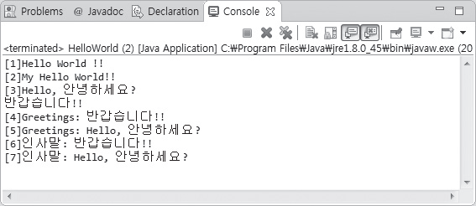
01. 객체지향 HelloWorld
예제 5-5 출력값을 공유하는 HelloWorld 만들기
[실행결과]

Slide 28
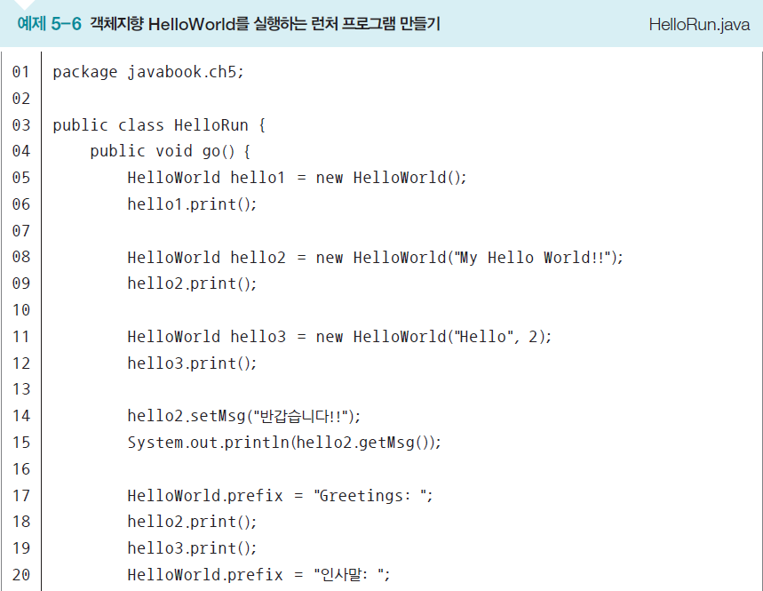
01. 객체지향 HelloWorld
클래스와 main( ) 메서드의 분리

Slide 29
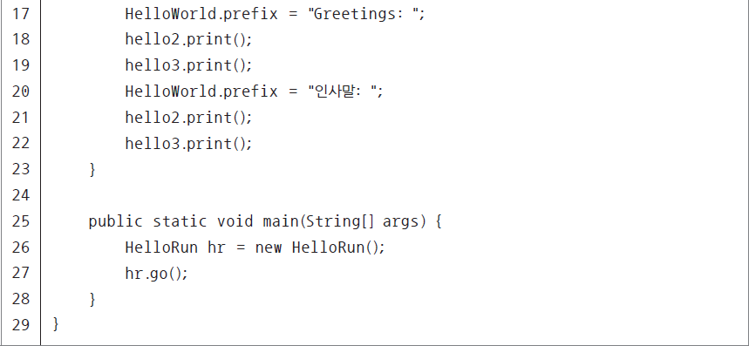
01. 객체지향 HelloWorld

Slide 30
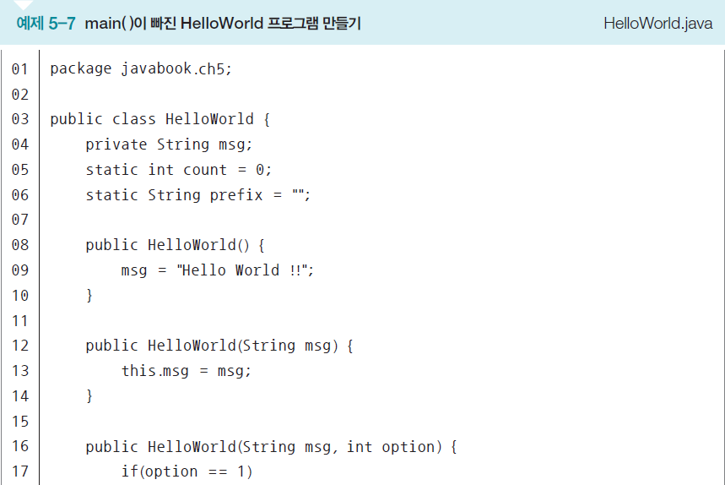
01. 객체지향 HelloWorld

Slide 31
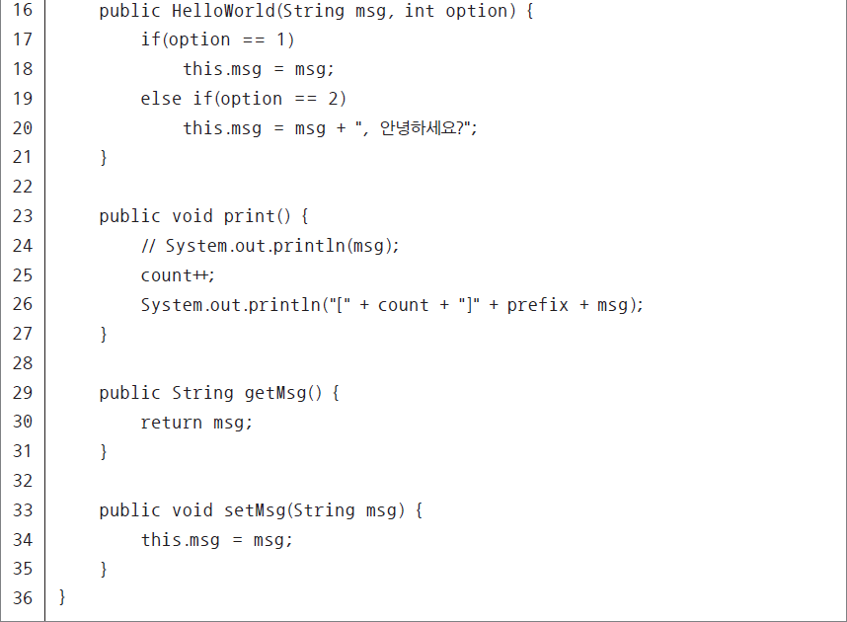
01. 객체지향 HelloWorld

Slide 32
02. 쇼핑몰 프로그램 개발
프로젝트의 개요 : 주요 기능
상품 등록 : 상품은 사전에 등록 절차를 거쳐 관리자가 등록해야 한다. 등록 메서드로 일괄 등록할 수 있게 구현한다. 등록된 상품은 데이터베이스와 같이 데이터를 저장하고 공유할 수 있는 저장소가 필요하다. 배열을 이용하여 저장한다.
사용자 등록 및 로그인 : 개인별로 사용자를 등록하고 로그인한 후 쇼핑몰을 이용할 수 있다. 사용자 등록 메서드로 일괄 등록하는 것으로 구현한다. 사용자 정보 역시 상품과 마찬가지로 배열에 저장한다. 로그인은 별도의 패스워드 없이 사용자 목록 화면에서 사용자를 선택하여 자동 로그인하는 것으로 구현한다.
상품 목록 및 정보 출력 : 쇼핑몰의 메인 화면이 된다. 등록된 상품의 세부 정보를 나열하고 장바구니로 선택할 수 있게 한다.
장바구니 : 상품 목록 화면에서 선택된 상품들을 임시 보관하는 기능으로, java.util.ArrayList 클래스를 사용하여 관리한다
계산 : 장바구니에 등록된 상품들을 일괄 계산하는 기능으로, 로그인하면 선택한 사용자의 결제 정보를 함께 보여 준다. 이전 화면으로 돌아가 상품을 추가하는 것도 가능하다. 실제 결제 처리 과정은 없으며, 결제되었다는 메시지를 출력한 후 프로그램을 종료한다.

Slide 33
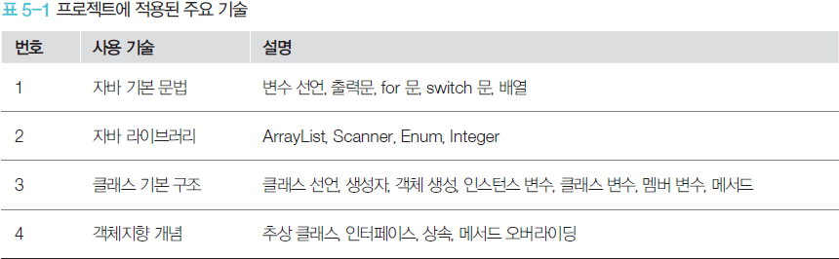
02. 쇼핑몰 프로그램 개발
프로젝트의 개요 : 주요 기술 요소

Slide 34
02. 쇼핑몰 프로그램 개발
프로젝트의 개요 : 특이 사항
콘솔 화면에 텍스트로 구현된 화면을 사용.
데이터베이스에 정보를 저장하지 않기 때문에 실행 내용이 저장되지 않고, 프로그램을 실행할 때마다 기본값으로 설정.

Slide 35
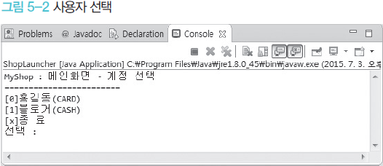
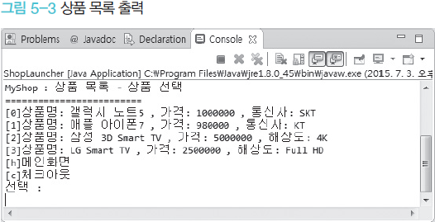
02. 쇼핑몰 프로그램 개발
프로젝트의 개요 : 실행 결과 화면
사용자 이름 앞에 표시된 번호를 입력하고 Enter 를 누르면 상품 목록을 출력

Slide 36
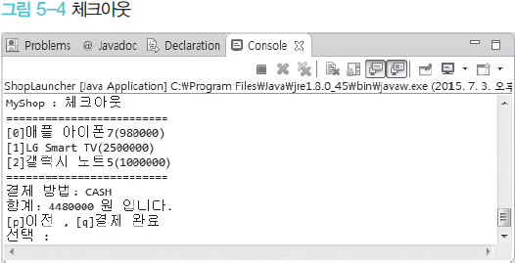
02. 쇼핑몰 프로그램 개발
프로젝트의 개요 : 실행 결과 화면
체크아웃을 선택하면 지금까지 선택한 모든 상품의 정보가 결제 정보와 함께 출력

Slide 37
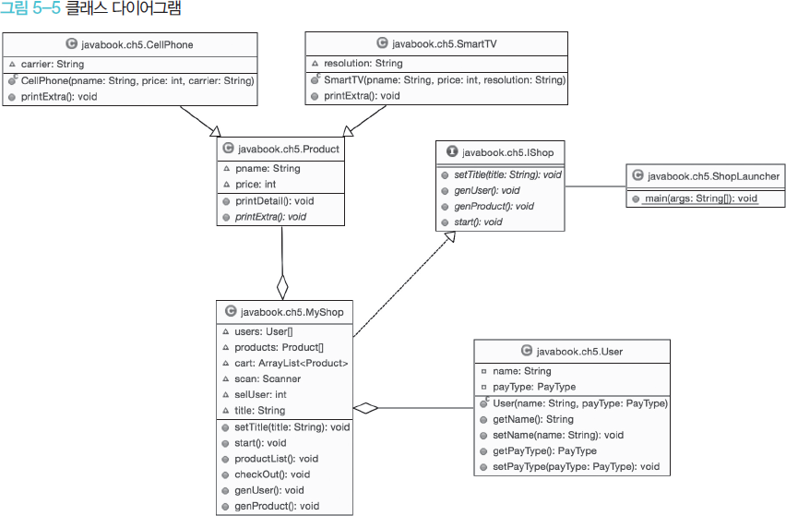
02. 쇼핑몰 프로그램 개발
클래스 구조 설계
클래스 간 세모 화살표 : 상속 관계
다이아몬드 화살표 : 집합 관계

Slide 38
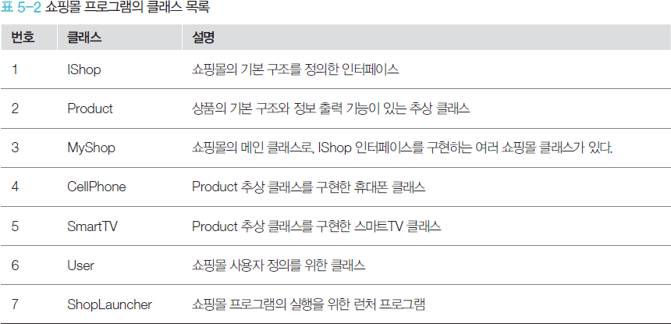
02. 쇼핑몰 프로그램 개발
클래스 구조 설계

Slide 39
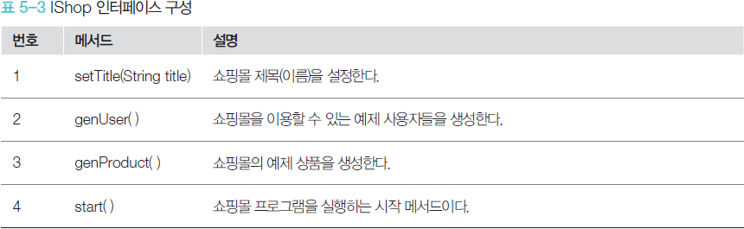
02. 쇼핑몰 프로그램 개발
쇼핑몰과 상품, 사용자의 구조화 : IShop 인터페이스
IShop 인터페이스는 쇼핑몰의 기본 구조를 정의한다.

Slide 40
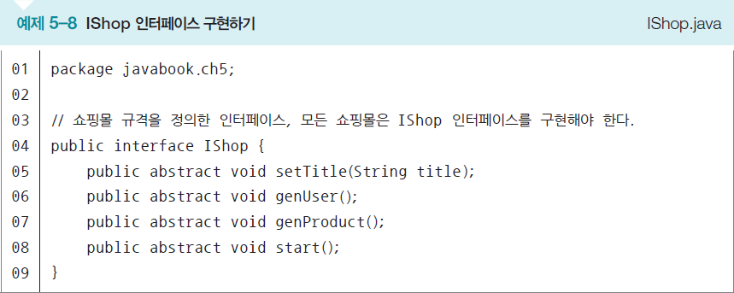
02. 쇼핑몰 프로그램 개발
쇼핑몰과 상품, 사용자의 구조화 : IShop 인터페이스

Slide 41
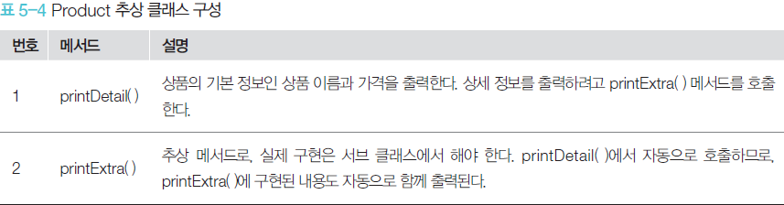
02. 쇼핑몰 프로그램 개발
쇼핑몰과 상품, 사용자의 구조화 : Product 추상 클래스
상품에 대한 기본적인 구조와 기능을 담고 있다.
모든 상품이 가져야 할 공통 내용만 정의하고, 각 상품별 구체적인 내용은 해당 클래스에서 확장한다.
멤버 변수로는 상품 이름 지정에 필요한 String pname과 가격을 저장하는 int price가 있다.

Slide 42
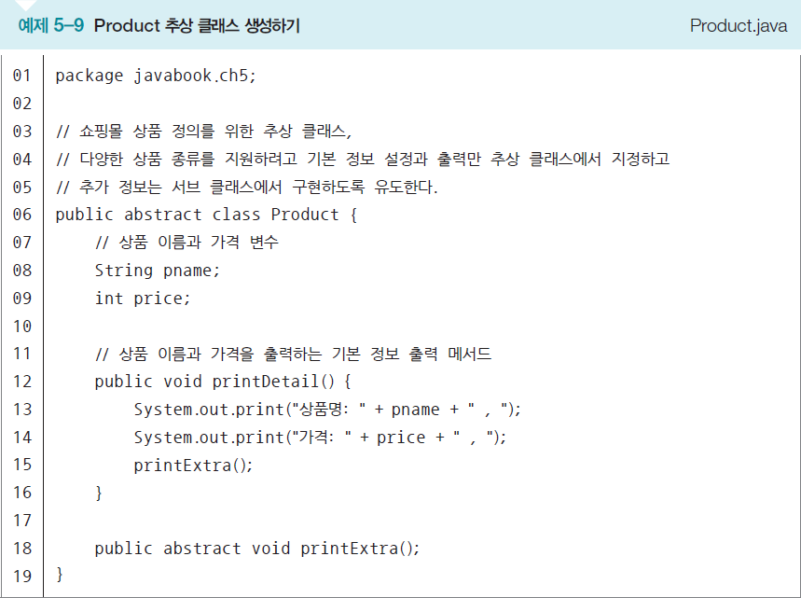
02. 쇼핑몰 프로그램 개발
쇼핑몰과 상품, 사용자의 구조화 : Product 추상 클래스

Slide 43
02. 쇼핑몰 프로그램 개발

Slide 44
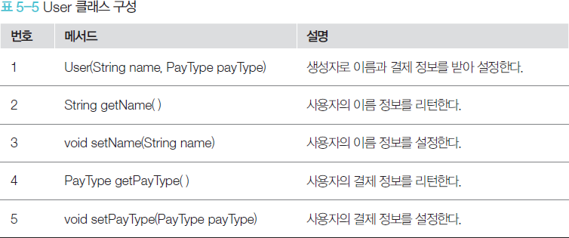
02. 쇼핑몰 프로그램 개발
쇼핑몰과 상품, 사용자의 구조화 : User 클래스
User 클래스는 쇼핑몰 사용자의 기본적인 정보를 설정하고 제공하는 기능을 한다.

Slide 45
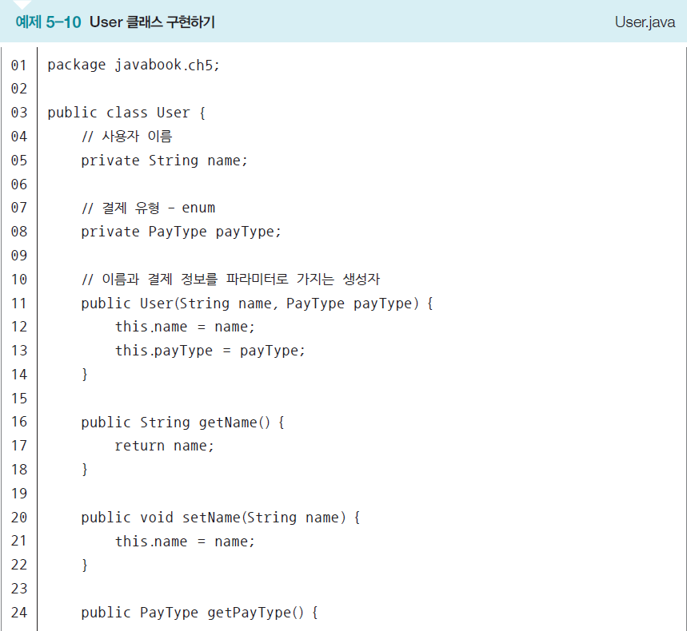
02. 쇼핑몰 프로그램 개발
쇼핑몰과 상품, 사용자의 구조화 : User 클래스

Slide 46
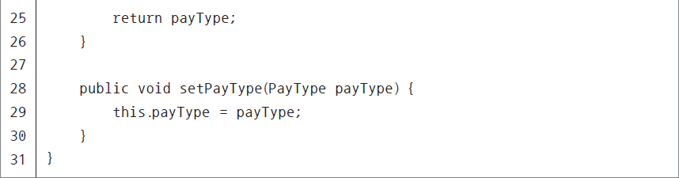
02. 쇼핑몰 프로그램 개발

Slide 47
02. 쇼핑몰 프로그램 개발
쇼핑몰과 상품, 사용자의 구조화 : User 클래스
▶ PayType enum 클래스
[문제점]
사용자의 결제 유형이 무엇인지 알려면 equals를 써야 하는 불편함
문자열의 철자가 잘못되어도 컴파일 오류가 발생하지 않기 때문에 프로그램 실행 과정에서 런타임 오류가 발생
다국어 처리에도 어려움
코드에서 ‘현금’ 문자열을 분산해서 사용하므로 나중에 이를 ‘CASH’ 등으로 변경
[해결방법 : enum 타입 사용]
enum은 상수와 같이 여러 데이터 유형을 그룹으로 지정하여 사용 가능
이름 또는 인덱스값으로 타입을 병행하여 사용할 수도 있어 다양한 프로그램 환경에 쉽게 대응 가능

Slide 48
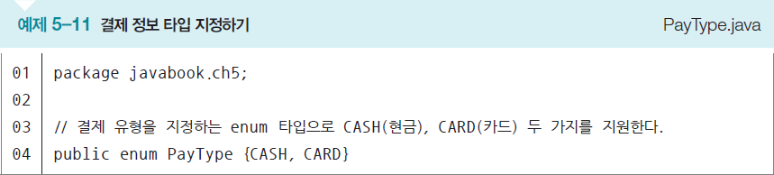
02. 쇼핑몰 프로그램 개발
쇼핑몰과 상품, 사용자의 구조화 : User 클래스

Slide 49
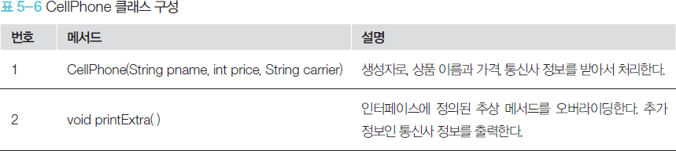
02. 쇼핑몰 프로그램 개발
상품 클래스 구체화 : CellPhone 클래스
CellPhone 클래스는 Product 클래스를 상속받는 클래스로, 휴대폰의 제품 정보를 등록하는 데 필요.
기본 Product 클래스 정보 외에 휴대폰 정보만 추가하여 출력하려고 printExtra( ) 메서드를 오버라이딩해서 구현.

Slide 50
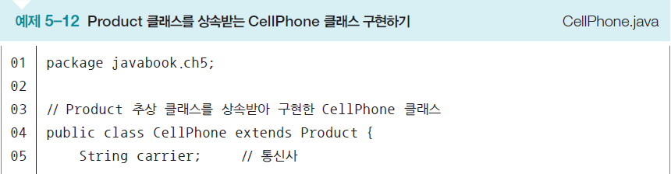
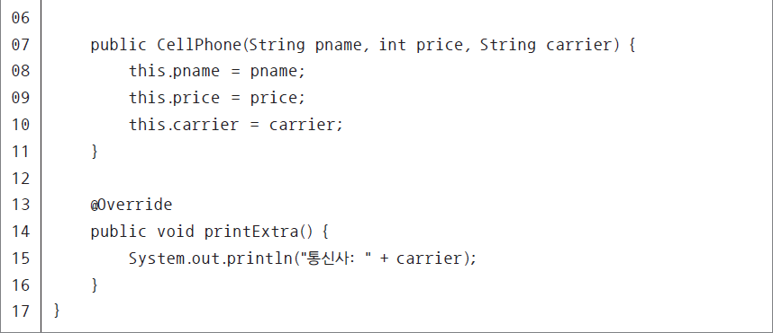
02. 쇼핑몰 프로그램 개발
상품 클래스 구체화 : CellPhone 클래스

Slide 51
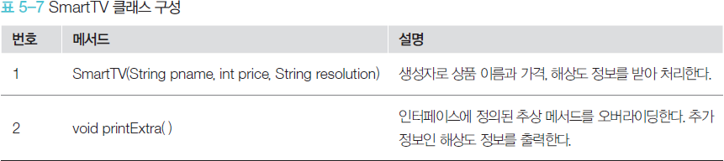
02. 쇼핑몰 프로그램 개발
상품 클래스 구체화 : SmartTV 클래스
Product 클래스를 상속받는 클래스로, 스마트TV의 제품 정보를 등록하는 데 필요
기본 Product 클래스 정보 외에 스마트TV정보만 추가하여 출력하려고 printExtra( ) 메서드를 오버라이딩해서 구현

Slide 52
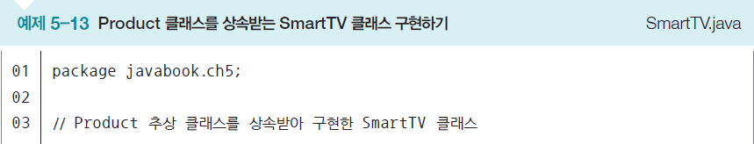
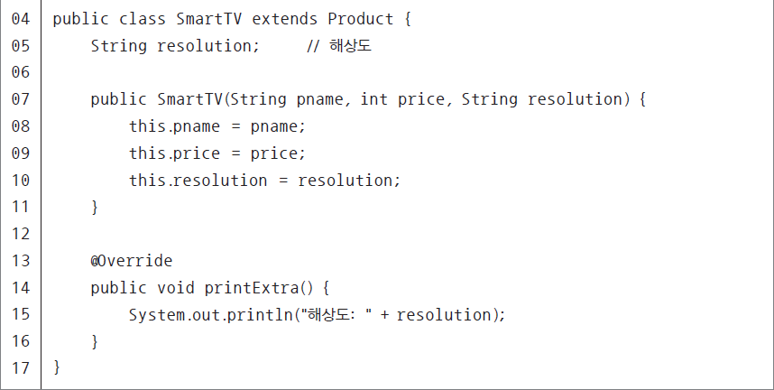
02. 쇼핑몰 프로그램 개발
상품 클래스 구체화 : SmartTV 클래스

Slide 53
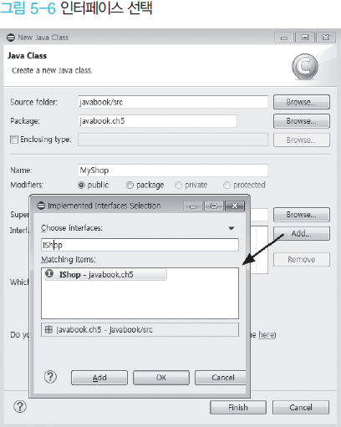
02. 쇼핑몰 프로그램 개발
쇼핑몰 메인 클래스 구현

Slide 54
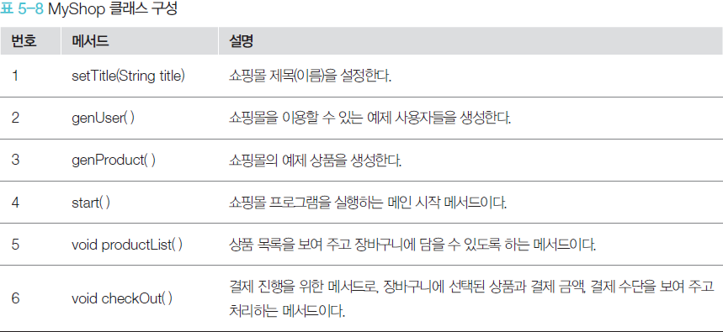
02. 쇼핑몰 프로그램 개발
쇼핑몰 메인 클래스 구현

Slide 55

02. 쇼핑몰 프로그램 개발
쇼핑몰 메인 클래스 구현 : 클래스 선언부 구현

Slide 56

02. 쇼핑몰 프로그램 개발
쇼핑몰 메인 클래스 구현 : genUser( ) 메서드 구현

Slide 57

02. 쇼핑몰 프로그램 개발
쇼핑몰 메인 클래스 구현 : genProduct( ) 메서드 구현

Slide 58

02. 쇼핑몰 프로그램 개발
쇼핑몰 메인 클래스 구현 : start( ) 메서드 구현

Slide 59
02. 쇼핑몰 프로그램 개발
쇼핑몰 메인 클래스 구현 : start( ) 메서드 구현

Slide 60

02. 쇼핑몰 프로그램 개발
쇼핑몰 메인 클래스 구현 : productList( ) 메서드 구현

Slide 61

02. 쇼핑몰 프로그램 개발

Slide 62

02. 쇼핑몰 프로그램 개발
쇼핑몰 메인 클래스 구현 : checkOut( ) 메서드 구현

Slide 63

02. 쇼핑몰 프로그램 개발

Slide 64

02. 쇼핑몰 프로그램 개발
쇼핑몰 메인 클래스 구현 : checkOut( ) 메서드 구현

Slide 65


02. 쇼핑몰 프로그램 개발

Slide 66

02. 쇼핑몰 프로그램 개발

Slide 67

02. 쇼핑몰 프로그램 개발

Slide 68

02. 쇼핑몰 프로그램 개발

Slide 69

02. 쇼핑몰 프로그램 개발

Slide 70


02. 쇼핑몰 프로그램 개발

Slide 71

02. 쇼핑몰 프로그램 개발

Slide 72

02. 쇼핑몰 프로그램 개발

Slide 73

02. 쇼핑몰 프로그램 개발
쇼핑몰 메인 클래스 구현 : 프로그램 실행 런처 클래스 구현

